Slide 1


Slide 2
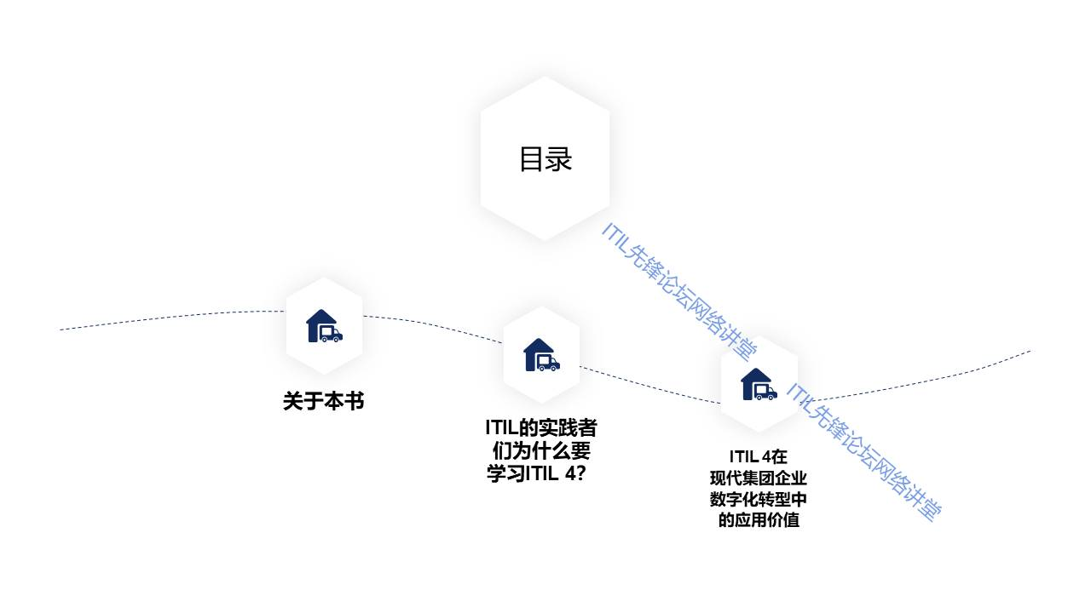

Slide 3


Slide 4


Slide 5
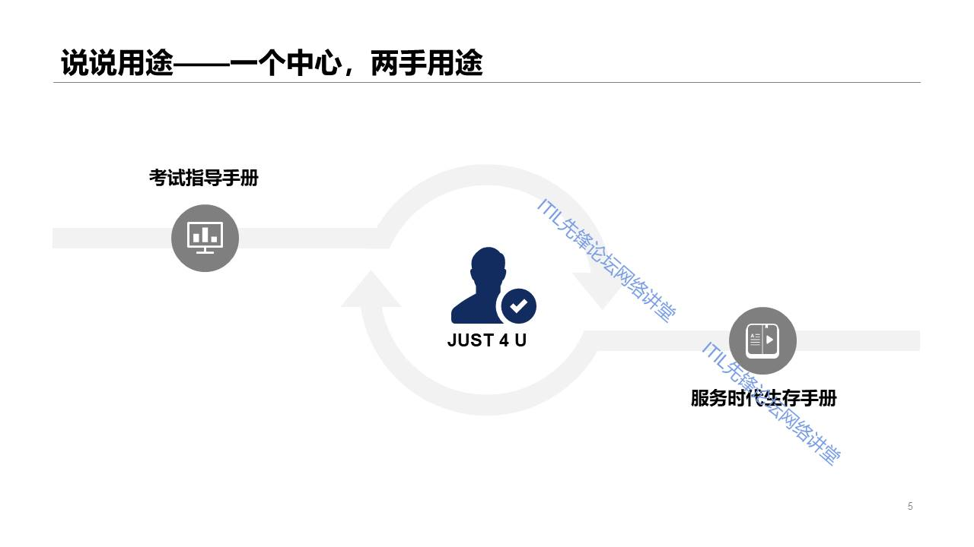

Slide 6
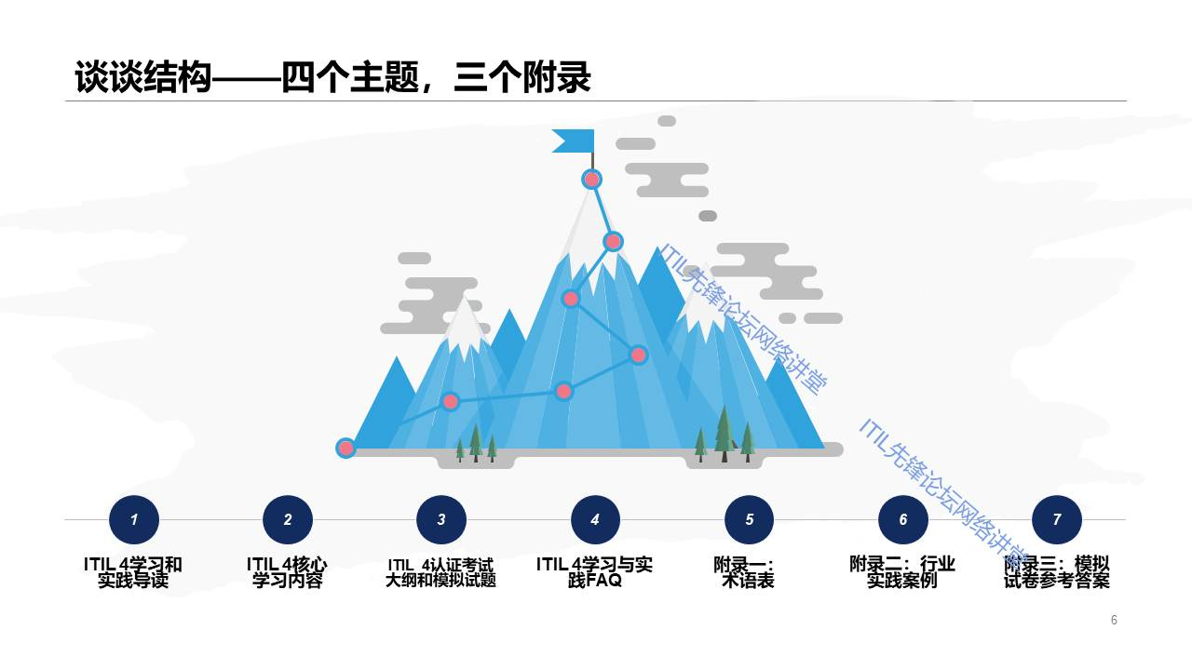

Slide 7


Slide 8
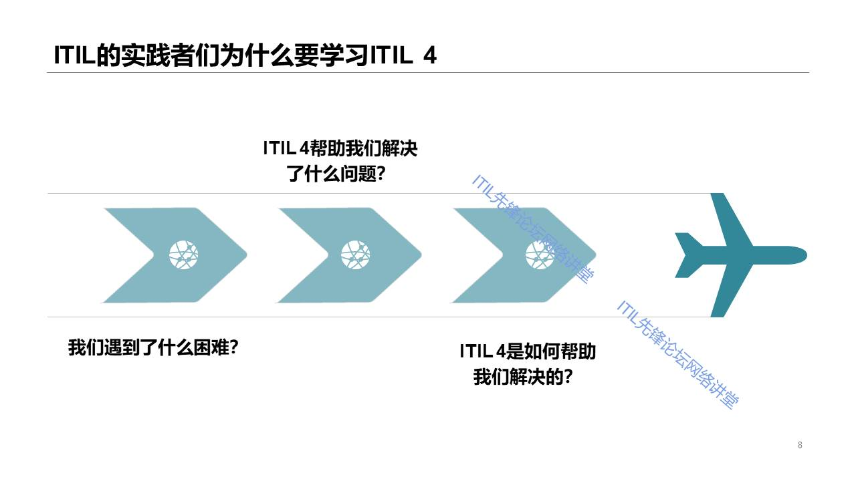

Slide 9
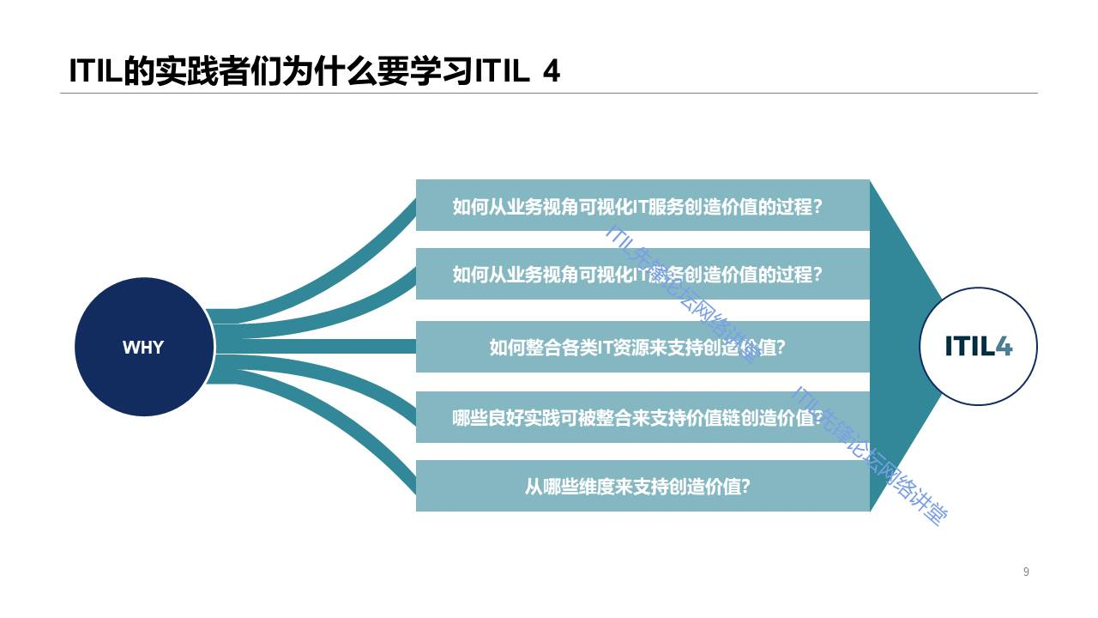

Slide 10
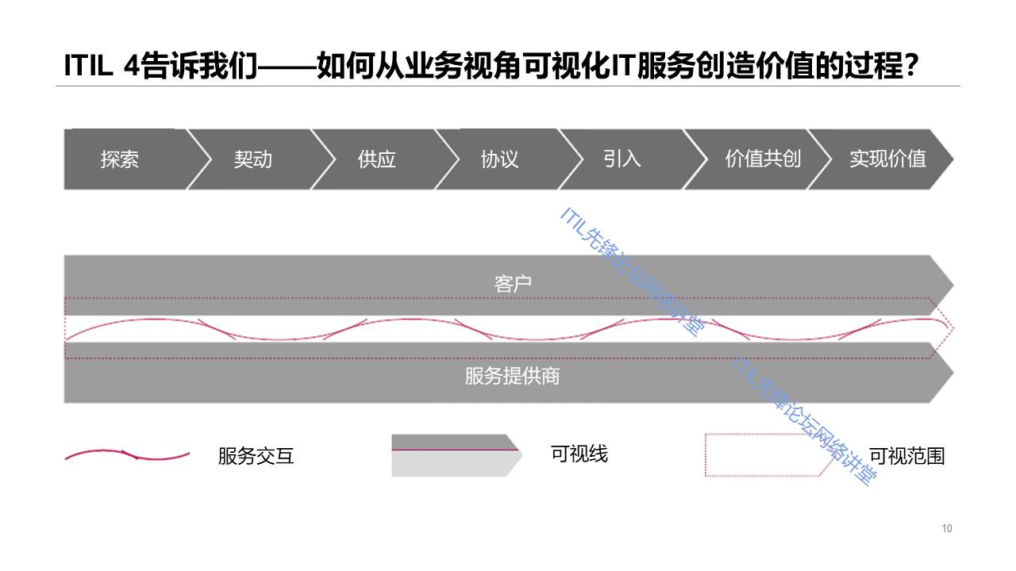

Slide 11
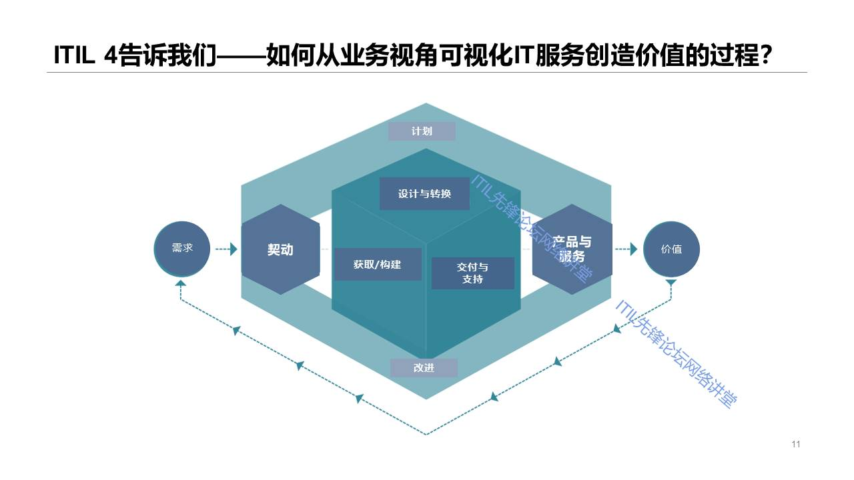

Slide 12
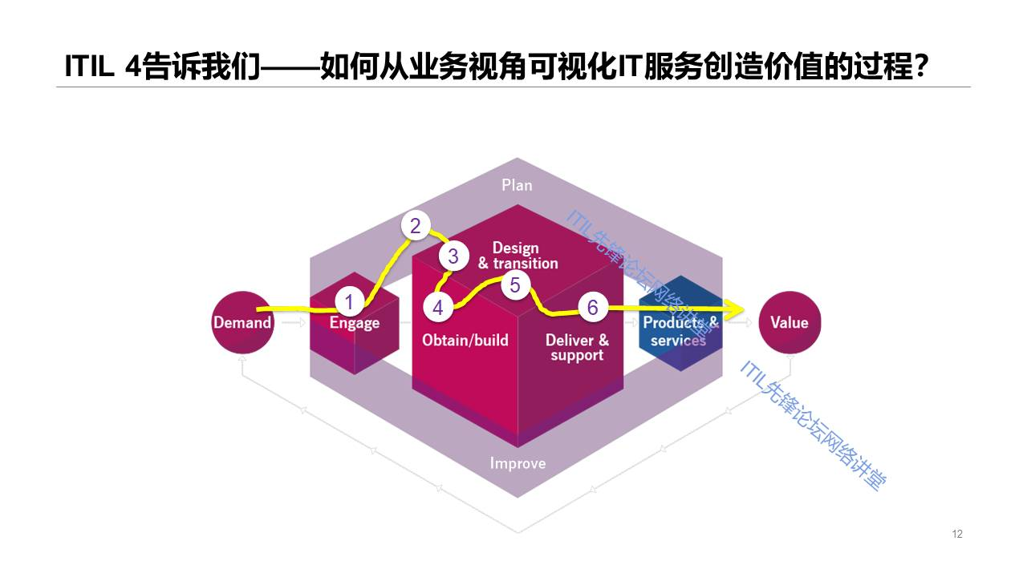

Slide 13
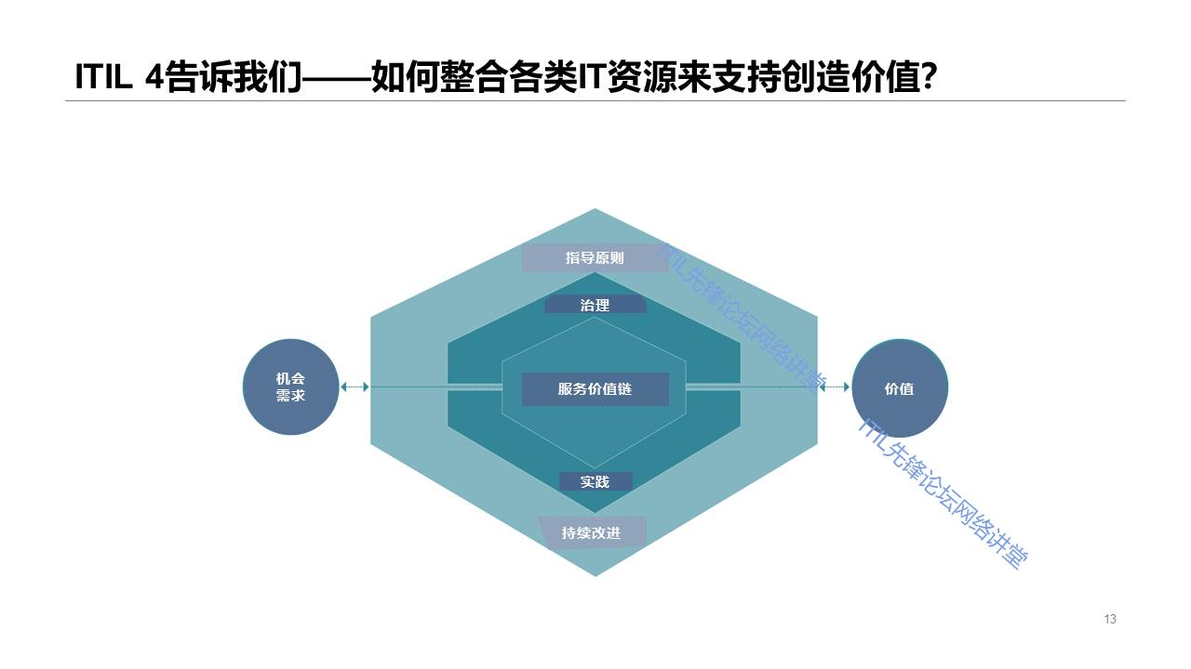

Slide 14
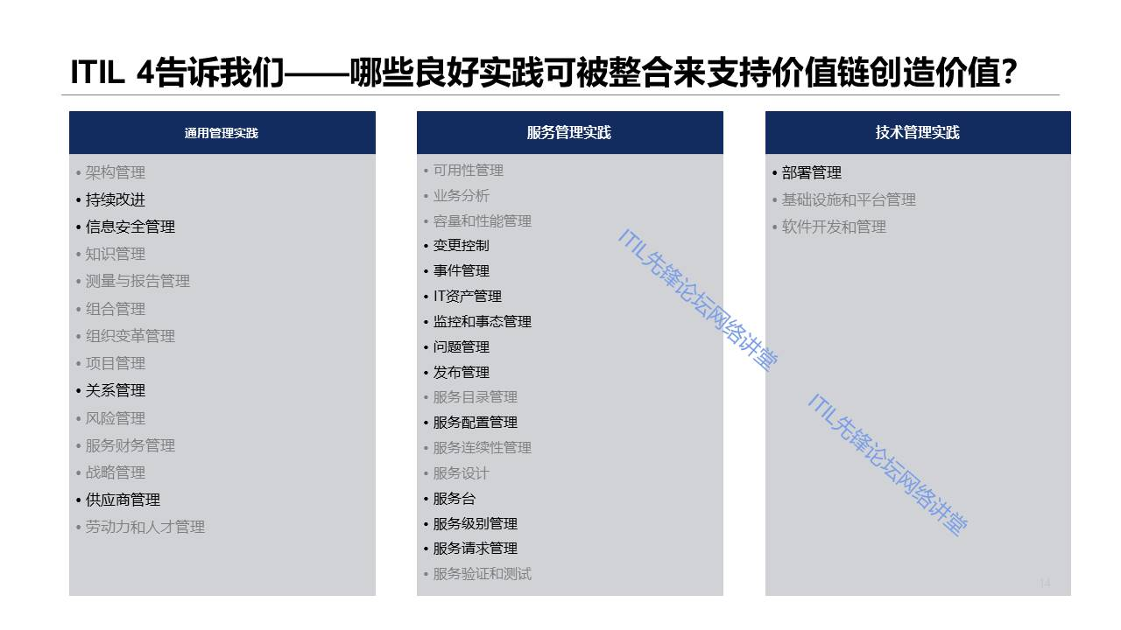

Slide 15
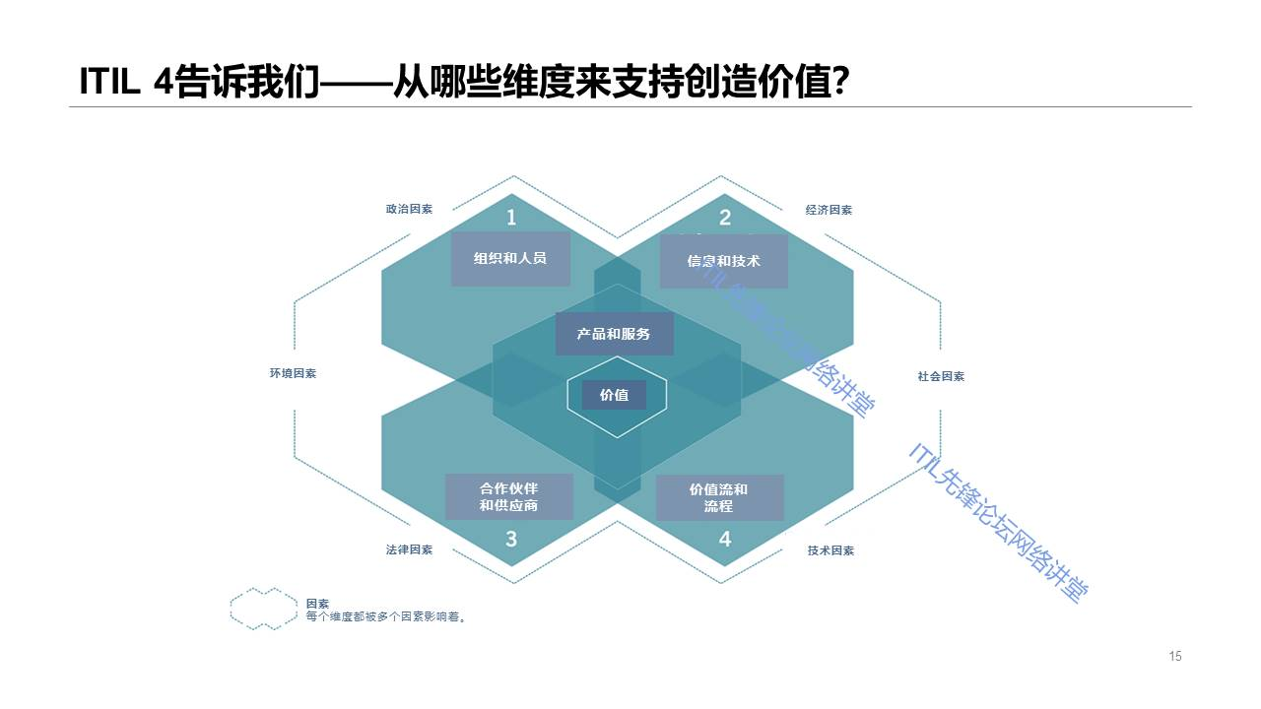

Slide 16
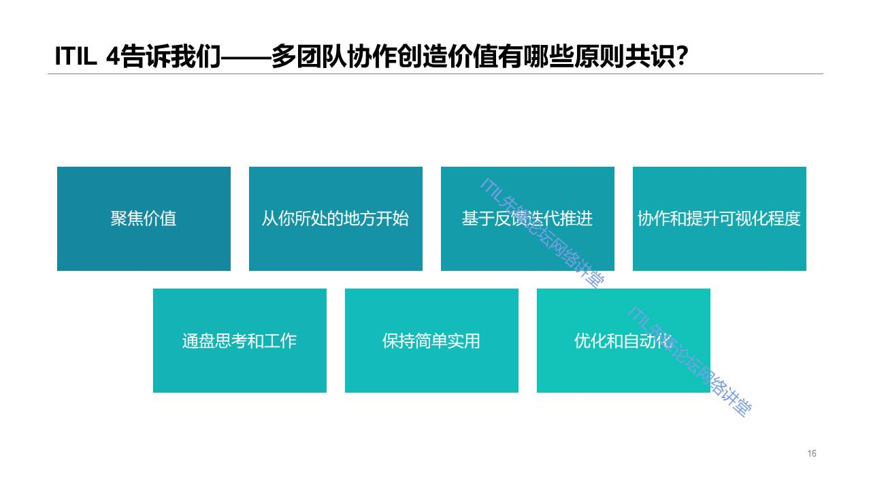

Slide 17


Slide 18
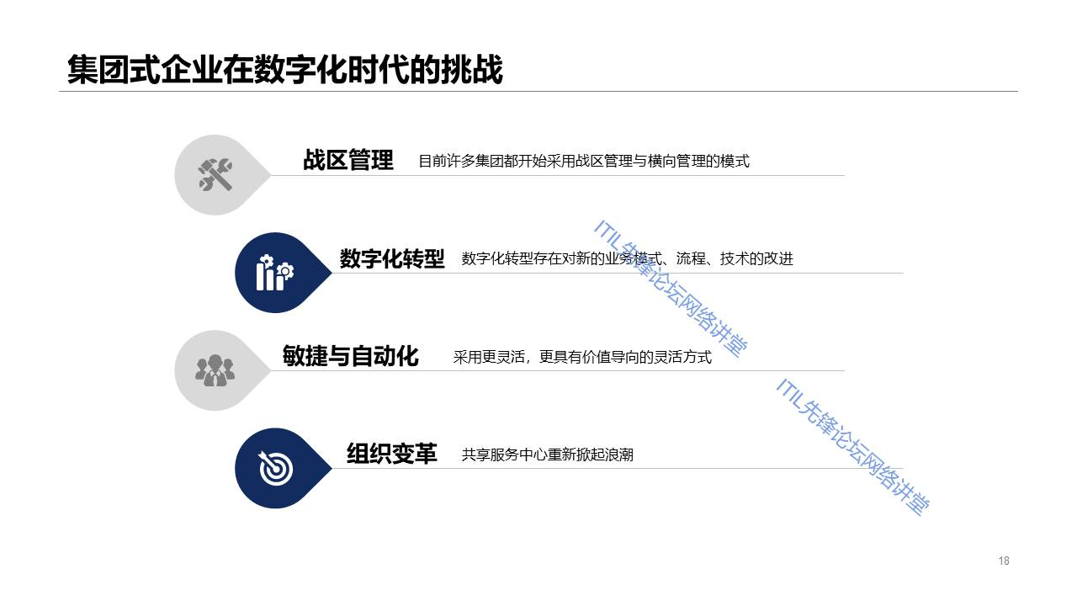

Slide 19
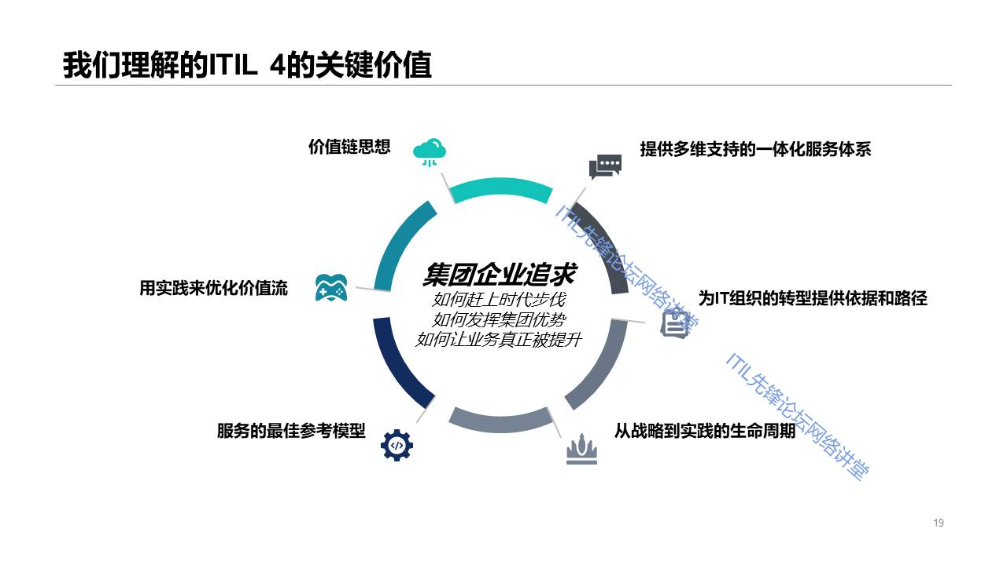

Slide 20
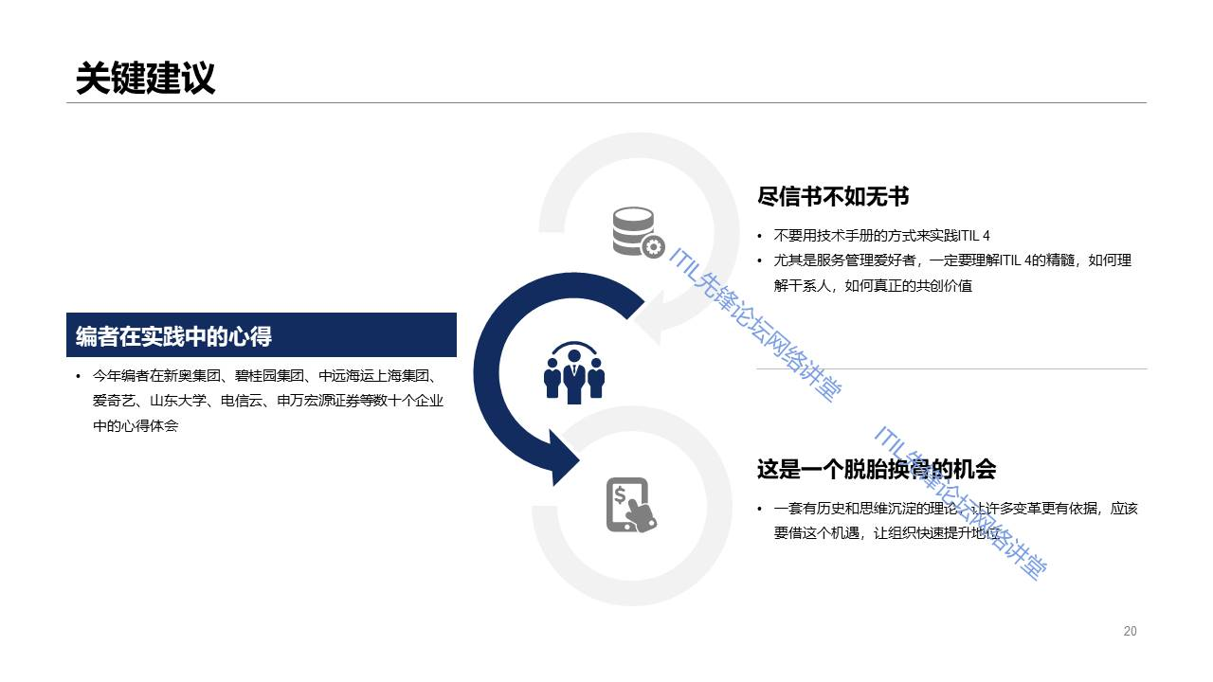

Slide 21
ITIL JUST 4 U!
购书链接：http://www.itilxf.com/thread-139545-1-1.html
本发布会视频回放地址：
https://m.qlchat.com/topic/details?topicId=2000006630324111&pro_cl=link&ch_r=shareR3&userSourceId=763c0de3ce08&shareSourceId=ahclu7a16e404d261b&from=groupmessage
ITIL先锋论坛网络讲堂 ITIL先锋论坛网络讲堂

Slide 22

艾拓先锋最新培训快讯：
ITIL4初级培训（火爆）：北京12月21~22日(长河）上海10月26~27日（刘颋）广州11月9~10日 武汉11月30~12月1日
Devops Professional （品牌）：成都11月23日~24日 广州12月4~5日
ITIL 4 管理专家过渡课程（最新）：广州11月23~24日 北京11月23~24日
ITSS项目经理（热门）：广州11月6~11月8日 （熊健淞）
培训联系：Karen老师 微信：18027379316 QQ:80049496 电话：4008-060-230

